Slide 1
Správa školství II (vysoké školství)
Tomáš Svoboda SP III 6. 4. 2021

Slide 2
Obsah
1/ Vysoké školství
2/ Prameny
3/ Správa vysokého školství (zaměření a organizace)
4/ Vysoké školy obecně
5/ Veřejné VŠ
6/ Soukromé a státní VŠ
7/ Studium na VŠ
8/ Vybraná judikatura

Slide 3
1/ Vysoké školství
Poskytuje tzv. terciální vzdělávání
(Ale nikoli výlučně – také vyšší odborné vzdělávání)
(Ale také jiné úkoly…)
Součástí školského práva
(= zvláštní části správního práva, viz předcházející přednáška)
(Stále) veřejnoprávní charakter
Veřejná subjektivní práva
Veřejnoprávní metody (formy)
(Zejména) veřejnoprávní poskytovatelé
Podstatou (stále) určitá veřejná služba

Slide 4
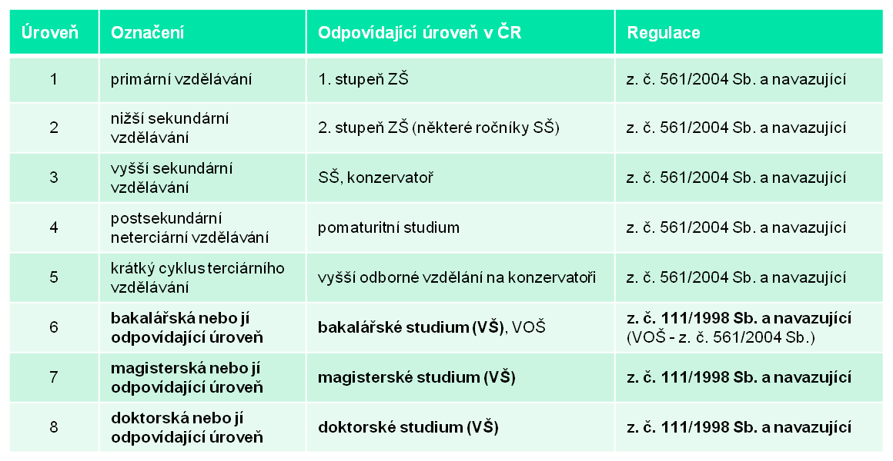
1/ Vysoké školství
International Standard Classification of Education (ISCED)
Dále viz https://www.czso.cz/csu/czso/klasifikace_vzdelani_cz_isced_2011

Slide 5
2/ Prameny
Mezinárodní právo a ústavní pořádek
Viz předcházející přednáška
V rámci vysokého školství zejm. čl. 15 a 33 LZPS
Zákonná úprava
Zákon o vysokých školách a další…
Podzákonné předpisy
Prováděcí předpisy
Vnitřní předpisy VŠ

Slide 6
2/ Prameny
Čl. 33 LZPS:
(1) Každý má právo na vzdělání. Školní docházka je povinná po dobu, kterou stanoví zákon.
(2) Občané mají právo na bezplatné vzdělání v základních a středních školách, podle schopností občana a možností společnosti též na vysokých školách.
(3) Zřizovat jiné školy než státní a vyučovat na nich lze jen za podmínek stanovených zákonem; na takových školách se může vzdělání poskytovat za úplatu.
(4) Zákon stanoví, za jakých podmínek mají občané při studiu právo na pomoc státu.
Pozn.: jedná se o jedno z tzv. sociálních práv (srov. čl. 41 odst. 1 LZPS)
Judikatura k bezplatnosti vzdělání:
Právo na vzdělání na vysoké škole nelze chápat jako základní právo v tom smyslu, že by každý byl oprávněn studovat na vysoké škole, jakou si sám zvolí, a že by stát byl povinen zaručit komukoliv takové vzdělání, jaké si přeje. (Pl. ÚS 32/95)
Bezplatnost vzdělání znamená, že stát nese náklady na zřizování škol a školských zařízení, na jejich provoz a údržbu, především však nevyžaduje tzv. školné, tedy poskytování vzdělání na základním a středním stupni za úplatu. Bezplatnost vzdělání nemůže spočívat v tom, že stát ponese veškeré náklady v souvislosti s realizací práva na vzdělání. (Pl. ÚS 25/94)

Slide 7
2/ Prameny
Zákonná úprava:
Zákon č. 111/1998 Sb., o vysokých školách a o změně a doplnění dalších zákonů (zákon o vysokých školách)
Zákon č. 130/2002 Sb., o podpoře výzkumu a vývoje z veřejných prostředků a o změně některých souvisejících zákonů (zákon o podpoře výzkumu a vývoje)
Ale také řada zákonu zřizujících veřejné/státní VŠ, např.:
Zákon č. 314/1991 Sb., o zřízení Slezské univerzity, Jihočeské univerzity, Západočeské univerzity, Univerzity Jana Evangelisty Purkyně a Ostravské univerzity
Zákon č. 48/1990 Sb., o změně názvu University Jana Evangelisty Purkyně v Brně
Zákon ze dne 28. ledna 1919, čís. 50 Sb. z. a nař., kterým se zřizuje druhá česká universita (nebo také ZDE)

Slide 8
2/ Prameny
Podzákonné předpisy – prováděcí (např.):
Nařízení vlády č. 275/2016 Sb., o oblastech vzdělávání ve vysokém školství (viz část 22.)
Nařízení vlády č. 274/2016 Sb., o standardech pro akreditace ve vysokém školství
Vyhláška č. 277/2016 Sb., o předávání statistických údajů vysokými školami
Vyhláška č. 278/2016 Sb., o předávání údajů do registru řízení o žádostech o uznání zahraničního vysokoškolského vzdělání a kvalifikace
Vnitřní předpisy (viz dále)

Slide 9
3/ Správa vysokého školství
Samospráva
Veřejné VŠ jako tzv. zájmová samospráva (k obsahu viz dále)
Státní správa
Vymezený způsob zasahování státu do činnosti VŠ
Ústředním orgánem = MŠMT
Dále také Národní akreditační úřad pro vysoké školství (NAÚ)
Základ úpravy = zákon o vysokých školách (ZoVŠ)

Slide 10
3/ Správa vysokého školství
Systematika ZoVŠ (1/2):
ČÁST PRVNÍ - ZÁKLADNÍ USTANOVENÍ (§ 1 - § 4)
ČÁST DRUHÁ - VEŘEJNÁ VYSOKÁ ŠKOLA A JEJÍ SOUČÁSTI (§ 5 - § 38)
ČÁST TŘETÍ - SOUKROMÁ VYSOKÁ ŠKOLA (§ 39 - § 43)
ČÁST ČTVRTÁ - STUDIJNÍ PROGRAM A OBLAST VZDĚLÁVÁNÍ (§ 44 - § 47g)
ČÁST PÁTÁ - STUDIUM NA VYSOKÉ ŠKOLE (§ 48 - § 60a)
ČÁST ŠESTÁ - STUDENTI (§ 61 - § 69a)
ČÁST SEDMÁ - AKADEMIČTÍ PRACOVNÍCI (§ 70 - § 77)
ČÁST OSMÁ - HODNOCENÍ VYSOKÉ ŠKOLY (§ 77a - § 77c)
ČÁST DEVÁTÁ - AKREDITACE (§ 78 - § 86a)
ČÁST DESÁTÁ - STÁTNÍ SPRÁVA (§ 87 - § 90b)
ČÁST JEDENÁCTÁ - STIPENDIA (§ 91)

Slide 11
3/ Správa vysokého školství
Systematika ZoVŠ (2/2):
ČÁST DVANÁCTÁ - REPREZENTACE VYSOKÝCH ŠKOL (§ 92)
ČÁST TŘINÁCTÁ - FAKULTNÍ NEMOCNICE (§ 93)
ČÁST ČTRNÁCTÁ - POSKYTOVATELÉ ZAHRANIČNÍHO VYSOKOŠKOLSKÉHO VZDĚLÁVÁNÍ NA ÚZEMÍ ČESKÉ REPUBLIKY (§ 93a - § 93l)
ČÁST PATNÁCTÁ - PŘESTUPKY (§ 93m - § 93o)
ČÁST ŠESTNÁCTÁ (§ 94 - § 95)
ČÁST SEDMNÁCTÁ - ZVLÁŠTNÍ OPRÁVNĚNÍ VYSOKÉ ŠKOLY PŘI MIMOŘÁDNÝCH SITUACÍCH (§ 95a - § 95d)
ČÁST OSMNÁCTÁ - ZMĚNA A DOPLNĚNÍ ZÁKONA ČESKÉ NÁRODNÍ RADY Č. 586/1992 SB. O DANÍCH Z PŘÍJMŮ, VE ZNĚNÍ POZDĚJŠÍCH PŘEDPISŮ (§ 96)
ČÁST DEVATENÁCTÁ - SPOLEČNÁ, PŘECHODNÁ A ZÁVĚREČNÁ USTANOVENÍ (§ 98 - § 109)

Slide 12
3/ Správa vysokého školství
Působnost MŠMT zejm. (§ 87/1 ZoVŠ):
Vypracovává a zveřejňuje výroční zprávu o stavu vysokého školství a strategický záměr
Projednává a vyhodnocuje strategické záměry veřejných VŠ a strategické záměry soukromých VŠ a každoroční plány jejich realizace
Rozděluje finanční prostředky ze státního rozpočtu z kapitoly školství vysokým školám a kontroluje jejich využití + kontroluje hospodaření veřejné vysoké školy
Vede registry (zejm. veřejně přístupný registr VŠ a uskutečňovaných studijních programů)
Uznává zahraniční vysokoškolské vzdělání a kvalifikaci
Plní úkoly nadřízeného správního orgánu vysokých škol ve správním řízení vedeném v rámci výkonu státní správy
Dále zajišťuje také některé dozorové činnosti (§ 36 – 38 a 43 ZoVŠ)
dozor nad normotvorbou (registrace vnitřních předpisů)
dozor na výkonem působnosti (opatření v některých případech – omezení či odejmutí výkonu působnosti)
dozor nad soukromými VŠ (státní souhlas)
dozor nad akreditací - NAÚ

Slide 13
4/ Vysoké školy obecně
Zákonné vymezení (§ 1 ZoVŠ)
Vysoké školy jako nejvyšší článek vzdělávací soustavy jsou vrcholnými centry vzdělanosti, nezávislého poznání a tvůrčí činnosti a mají klíčovou úlohu ve vědeckém, kulturním, sociálním a ekonomickém rozvoji společnosti tím, že:
a) uchovávají a rozhojňují dosažené poznání a podle svého typu a zaměření pěstují činnost vědeckou, výzkumnou, vývojovou a inovační, uměleckou nebo další tvůrčí činnost,
b) umožňují v souladu s demokratickými principy přístup k vysokoškolskému vzdělání, získání odpovídající profesní kvalifikace a přípravu pro výzkumnou práci a další náročné odborné činnosti,
c) poskytují další formy vzdělávání a umožňují získávat, rozšiřovat, prohlubovat nebo obnovovat znalosti z různých oblastí poznání a kultury a podílejí se tak na celoživotním vzdělávání,
d) hrají aktivní roli ve veřejné diskusi o společenských a etických otázkách, při pěstování kulturní rozmanitosti a vzájemného porozumění, při utváření občanské společnosti a přípravě mladých lidí pro život v ní,
e) přispívají k rozvoji na národní a regionální úrovni a spolupracují s různými stupni státní správy a samosprávy, s podnikovou a kulturní sférou,
f) rozvíjejí mezinárodní a zvláště evropskou spolupráci jako podstatný rozměr svých činností, podporují společné projekty s obdobnými institucemi v zahraničí, vzájemné uznávání studia a diplomů, výměnu akademických pracovníků a studentů.

Slide 14
4/ Vysoké školy obecně
Další charakteristika VŠ (§ 2 ZoVŠ)
Uskutečňuje akreditované studijní programy (a programy CŽV)
VŠ je právnickou osobou
S postavením VŠ spojena některá akademická práva a svobody (viz dále)
Na VŠ je nepřípustné zakládat a organizovat politickou činnost
Na činnosti VŠ (vzdělávací, vědecké a další) se mohou podílet i jiné PO
Ovšem současně některé výlučné výsady, resp. práva VŠ
přiznávat akademický titul
konat habilitační řízení
konat řízení ke jmenování profesorem
používat akademické insignie a konat akademické obřady

Slide 15
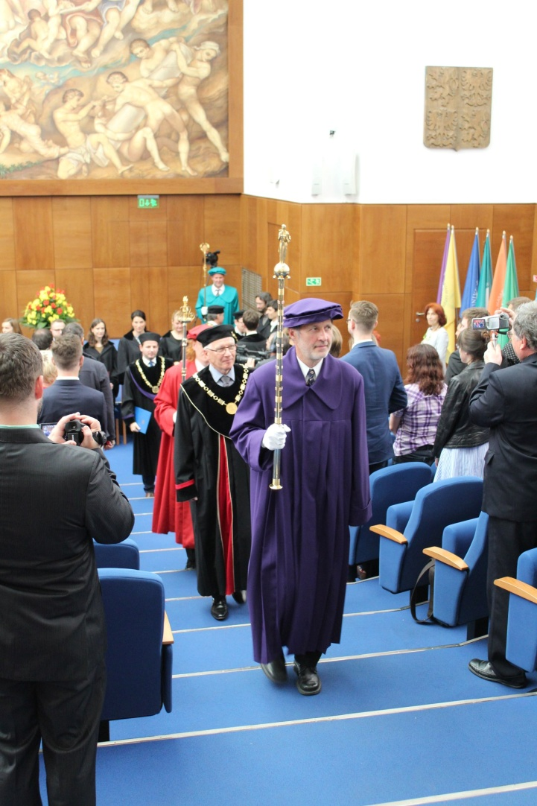
4/ Vysoké školy obecně
Akademické svobody a práva (§ 4 ZoVŠ):
a) svoboda vědy, výzkumu a umělecké tvorby
a zveřejňování jejich výsledků,
b) svoboda výuky spočívající především v její
otevřenosti různým vědeckým názorům, vědeckým
a výzkumným metodám a uměleckým směrům,
c) právo učit se zahrnující svobodnou volbu
zaměření studia v rámci studijních programů
a svobodu vyjadřovat vlastní názory ve výuce,
d) právo členů akademické obce volit
zastupitelské akademické orgány,
e) právo používat akademické insignie
a konat akademické obřady.

Slide 16
4/ Vysoké školy obecně
Základní dělení (§ 2 odst. 7 a 3 ZoVŠ):
Veřejné
Soukromé
Státní
Univerzitní
Neuniverzitní
Akademická obec VŠ (§ 3 ZoVŠ)
Akademičtí pracovníci
Studenti VŠ

Slide 17
5/ Veřejná VŠ
Obecná charakteristika
Zřízena (zrušena, sloučena) výhradně zákonem (§ 5 ZoVŠ)
Seznam v příloze č. 1 ZoVŠ (aktuálně zde 26 veřejných VŠ, viz dále)
ZoVŠ upravuje samosprávnou působnost veřejné VŠ
Ale také vlastní majetek
Zvláštní orgány a součásti
A také různé povinnosti (např. strategické dokumenty či vnitřní hodnocení)

Slide 18
5/ Veřejná VŠ
Aktuálně v příloze č. 1 ZoVŠ:
Univerzita Karlova | Vysoká škola chemicko-technologická v Praze
Univerzita Palackého v Olomouci | Česká zemědělská univerzita v Praze
České vysoké učení technické v Praze | Technická univerzita v Liberci
Vysoká škola báňská - Technická univerzita Ostrava | Vysoká škola ekonomická v Praze
Akademie výtvarných umění v Praze | Univerzita Hradec Králové
Vysoké učení technické v Brně | Jihočeská univerzita v Českých Budějovicích
Veterinární a farmaceutická univerzita Brno | Ostravská univerzita
Masarykova univerzita | Slezská univerzita v Opavě
Mendelova univerzita v Brně | Univerzita Jana Evangelisty Purkyně v Ústí nad Labem
Akademie múzických umění v Praze | Západočeská univerzita v Plzni
Vysoká škola uměleckoprůmyslová v Praze | Univerzita Tomáše Bati ve Zlíně
Janáčkova akademie múzických umění v Brně | Vysoká škola polytechnická Jihlava
Univerzita Pardubice | Vysoká škola technická a ekonomická v Českých Budějovicích

Slide 19
5/ Veřejná VŠ
Samosprávná působnost např. (§ 6 odst. 1 ZoVŠ):
Vnitřní organizace
Tvorba a uskutečňování studijních programů
Organizace studia
Rozhodování o právech a povinnostech studentů
Zaměření a organizace vědecké, výzkumné, vývojové a inovační, umělecké nebo další tvůrčí činnosti
Habilitační řízení a řízení ke jmenování profesorem
Ustavování samosprávných akademických orgánů vysoké školy, pokud tento zákon nestanoví jinak
Hospodaření vysoké školy a nakládání s majetkem v souladu se zvláštními předpisy
Stanovení výše poplatků spojených se studiem
V cit. ustanovení pouze demonstrativní výčet

Slide 20
5/ Veřejná VŠ
Vnitřní předpisy (§ 17 ZoVŠ)
Samosprávný charakter veřejné VŠ patrný také z pravomoci vydávat „vnitřní“ předpisy
Nejvýznamnější je statut, který upravuje základní záležitosti veřejné VŠ
(Název, sídlo, typ, organizační strukturu, podmínky pro přijetí ke studiu, poplatky, obřady a insignie, hospodaření s majetkem,…)
Dalšími vnitřními předpisy jsou zejm.
volební a jednací řád akademického senátu veřejné VŠ
vnitřní mzdový předpis
jednací řád vědecké rady veřejné VŠ
řád výběrového řízení pro obsazování míst akademických pracovníků
studijní a zkušební řád
stipendijní řád
disciplinární řád pro studenty

Slide 21
5/ Veřejná VŠ
Vnitřní předpisy dále (§ 17 ZoVŠ)
Musí být v souladu
se zákony a jinými právními předpisy
vnitřní předpisy součástí s vnitřními předpisy veřejné VŠ
Platnost až s registrací MŠMT
Poněkud nepřesné označení „vnitřní“ - nezaměňovat se „směrnicemi“ apod.
(Ty sice také interní povahy, ale nikoli ve smyslu § 17, resp. § 33 ZoVŠ)
Pro ilustraci:
Statut MU
Statut PrF MU
Volební řád Akademického senátu PrF MU
Jednací řád Akademického senátu PrF MU
Disciplinární řád PrF MU

Slide 22
5/ Veřejná VŠ
Orgány
ZoVŠ rozlišuje mezi…
Samosprávnými akademickými orgány:
Akademický senát (§ 8-9)
Rektor (§ 10)
Vědecká rada nebo umělecká rada nebo na neuniverzitní vysoké škole akademická rada (§ 11-12)
Rada pro vnitřní hodnocení – fakultativně (§ 12a)
Disciplinární komise (§ 13)
A tzv. dalšími orgány:
Správní rada (§ 14-15)
Kvestor (§ 16)

Slide 23
5/ Veřejná VŠ
Akademický senát (charakteristika, § 8 ZoVŠ)
Samosprávným zastupitelským akademickým orgánem veřejné VŠ
Nejméně jedenáct členů (z toho nejméně 1/3 a nejvýše 1/2 tvoří studenti)
Aktivní i pasivní volební právo členové ak. obce (přímé volby s tajným hlasováním)
Podrobnosti vnitřním předpisem
Neslučitelnost funkcí (s funkcí rektora, prorektora, kvestora, děkana, proděkana, tajemníka fakulty a ředitele vysokoškolského ústavu)
Funkční období nejvýše 3 roky
Zasedání jsou veřejně přístupná

Slide 24
5/ Veřejná VŠ
Akademický senát (činnost zejména, § 9 ZoVŠ)
a) rozhoduje na návrh rektora o zřízení, sloučení, splynutí, rozdělení nebo zrušení součástí vysoké školy,…
b) schvaluje
1. jednací řád akademického senátu veřejné vysoké školy na návrh člena akademického senátu veřejné vysoké školy; akademický senát veřejné vysoké školy si k tomuto návrhu vyžádá stanovisko rektora,
2. vnitřní předpis fakulty na návrh akademického senátu fakulty; akademický senát veřejné vysoké školy si k tomuto návrhu vyžádá stanovisko rektora,
3. ostatní vnitřní předpisy veřejné vysoké školy a jejích součástí na návrh rektora,
c) schvaluje rozpočet a střednědobý výhled vysoké školy předložený rektorem a kontroluje využívání finančních prostředků vysoké školy,
h) usnáší se o návrhu na jmenování rektora, popřípadě navrhuje jeho odvolání z funkce.

Slide 25
5/ Veřejná VŠ
Rektor (§ 10 ZoVŠ)
V čele veřejné VŠ
Jedná a rozhoduje ve věcech školy, pokud zákon nestanoví jinak
V případech, kdy zvláštní předpis předpokládá působnost statutárního orgánu, plní ji rektor
Jmenuje a odvolává prezident republiky (na návrh akademického senátu veřejné VŠ)
Funkční období čtyřleté (nejvýše 2x po sobě)
Prorektoři - zastupují rektora v jím určeném rozsahu, jím také jmenováni a odvoláváni

Slide 26
5/ Veřejná VŠ
Součásti (§ 22 ZoVŠ):
Veřejné VŠ se mohou členit na součásti
fakulty,
vysokoškolské ústavy,
jiná pracoviště pro vzdělávací a tvůrčí činnost nebo pro poskytování informačních služeb nebo převod technologií,
účelová zařízení pro kulturní a sportovní činnost, pro ubytování a stravování zejména členů akademické obce nebo k zajišťování provozu školy.
Pro ilustraci v rámci MU:
fakulty – nyní 10
ústavy – ÚVT, CEITEC
jiná pracoviště – např. Teiresiás, Univerzitní centrum Telč
účelová zařízení – např. SKM, Nakladatelství MU

Slide 27
5/ Veřejná VŠ
Fakulta (§ 23-33 ZoVŠ)
Uskutečňuje nejméně jeden akreditovaný studijní program a vykonává vědeckou, výzkumnou, vývojovou a inovační, uměleckou nebo další tvůrčí činnost
O zřízení (zrušení…) fakulty rozhoduje akademický senát VŠ na návrh rektora
Není právním subjektem
Přesto určitá (vlastní) samosprávná působnost:
právo rozhodovat nebo jednat jménem VŠ ve věcech týkajících se fakulty (§ 24, případně pokud svěří statut VŠ)
vnitřní předpisy fakulty (§ 33), zejména statut fakulty
samosprávné orgány
Fakultní pracoviště

Slide 28
5/ Veřejná VŠ
Vnitřní předpisy fakulty (§ 33 ZoVŠ)
Vnitřními předpisy fakulty jsou:
statut fakulty
volební řád akademického senátu fakulty
jednací řád akademického senátu fakulty
jednací řád vědecké rady fakulty
disciplinární řád fakulty pro studenty
další předpisy, pokud tak stanoví statut fakulty
Významný rozdíl: Akademický senát fakulty schvaluje pouze návrh vnitřního předpisu

Slide 29
5/ Veřejná VŠ
Orgány fakulty (§ 22-32 ZoVŠ)
Samosprávnými akademickými orgány fakulty jsou:
akademický senát
děkan
vědecká rada nebo umělecká rada
disciplinární komise
Dalším orgánem fakulty je
tajemník
Obdobně akademická obec fakulty

Slide 30
5/ Veřejná VŠ
Ekonomický základ (§ 22-32 ZoVŠ)
Se samosprávným charakterem veřejné VŠ souvisí také ekonomická autonomie
Veřejná VŠ má vlastní majetek (§ 19), na hospodaření s tímto majetkem se současně vztahují určitá omezení (§ 20)
Hospodaří podle rozpočtu (§ 18)
Příjmy rozpočtu tvoří zejména:
příspěvek ze státního rozpočtu na vzdělávací a vědeckou, výzkumnou, vývojovou, uměleckou nebo další tvůrčí činnost (nárokově)
podpora výzkumu, experimentálního vývoje a inovací z veřejných prostředků
poplatky spojené se studiem
dotace ze státního rozpočtu, ze státních fondů a z rozpočtů obcí a krajů
výnosy z majetku, doplňkové činnosti, dary či dědictví

Slide 31
6/ Soukromá a státní VŠ
Soukromá VŠ
Právnická osoba (s návazností na EU) je oprávněna působit jako soukromá vysoká škola, pokud jí MŠMT udělilo státní souhlas (§ 39 ZoVŠ)
Ten podmíněn splněním určitých podmínek, zejména:
souhlasné stanovisko NAÚ
dostatečné zabezpečení
vnitřní předpisy v souladu (s ZoVŠ nebo jinými právními předpisy)
Organizace a činnost (také) upravena vnitřními předpisy
(Zejména stanoví, které orgány vykonávají působnost podle ZoVŠ)
Povinna zajistit finanční prostředky pro vzdělávací a tvůrčí činnost
poplatky spojené se studiem ve svém vnitřním předpisu
možné i určité financování ze státního rozpočtu (§ 40 odst. 2-4)
Působnost MŠMT směrem ke soukromým VŠ, zejména dozor (§ 43)

Slide 32
6/ Soukromá a státní VŠ
Státní VŠ
Státní vysoké školy = vojenské a policejní VŠ (§ 94-95 ZoVŠ)
Seznam v příloze č. 2 ZoVŠ, zde nyní pouze:
Univerzita obrany v Brně (jako vojenská VŠ)
Policejní akademie České republiky v Praze (jako policejní VŠ)
Orgány jako veřejné VŠ, ovšem silnější vazba na stát
(Nejsou právnickými osobami a nemají tak ani ekonomickou autonomii)
Státní správu vůči nim ve valné většině vykonává MO, resp. MV
Financování ze státního rozpočtu z kapitoly MO, resp. MV

Slide 33
7/ Studium na VŠ
Vysokoškolské vzdělání
Získává se studiem v rámci akreditovaného studijního programu podle studijního plánu stanovenou formou studia (§ 44 ZoVŠ)
Student = osoba zapsaná ke studiu ve studijním programu (§ 61 an.)
Akademický pracovník – obecně pedagogická i tvůrčí činnost (§ 70 an.)
Studijní programy:
Bakalářský (§ 45)
Magisterský (§ 46)
Doktorský (§ 47, 47a)
Podléhají akreditaci (viz dále)

Slide 34
7/ Studium na VŠ
Studium na VŠ
Začíná zápisem
Končí úspěšně (§ 55 ZoVŠ)
Anebo neúspěšně (§ 56)
zanecháním studia
nesplní-li student požadavky vyplývající ze studijního programu podle studijního a zkušebního řádu
vyloučením (za disciplinární přestupek nebo za podvodné jednání při přijímacím řízení)
různé nedostatky akreditace
„novinka“ = vyslovením neplatnosti vykonání státní zkoušky nebo její součásti
Povinnosti studentů (§ 63, zejména):
studijní povinnosti ze studijního programu a studijního a zkušebního řádu
dodržovat vnitřní předpisy vysoké školy a jejích součástí
hradit poplatky spojené se studiem

Slide 35
7/ Studium na VŠ
Práva studentů (§ 62 odst. 1 ZoVŠ)
a) studovat v rámci jednoho nebo více studijních programů,
b) výběru studijních předmětů a vytvoření studijního plánu podle pravidel studijního programu,
c) výběru učitele určitého studijního předmětu vyučovaného více učiteli,
d) konat zkoušky za podmínek stanovených studijním programem nebo studijním a zkušebním řádem,
e) zapsat se do další části studijního programu, pokud splnil povinnosti stanovené studijním programem nebo studijním a zkušebním řádem,
f) navrhovat téma své bakalářské, diplomové, rigorózní nebo disertační práce,
g) používat zařízení a informační technologie potřebné pro studium ve studijním programu v souladu s pravidly určenými vysokou školou,
h) volit a být volen do akademického senátu, pokud byl akademický senát zřízen,
i) na stipendium z prostředků vysoké školy, splní-li podmínky pro jeho přiznání stanovené ve stipendijním řádu.

Slide 36
7/ Studium na VŠ
Poplatky spojené se studiem
Na veřejných VŠ (§ 58 ZoVŠ):
za přijímací řízení
za delší studium
za další studium
za cizojazyčné studium
Na soukromých VŠ (§ 59)
vnitřním předpisem, bez zákonných omezení = je možné školné

Slide 37
7/ Studium na VŠ
Rozhodování o P/P studentů (§ 68 odst. 1 ZoVŠ)
a) povolení mimořádného opravného termínu zkoušky, pokud takovou možnost připouští studijní a zkušební řád,
b) povolení opakovat část studia…,
c) přerušení studia,
d) uznání zkoušek nebo splnění jiných studijních povinností a předepsání rozdílových zkoušek,…
e) přiznání stipendia,
f) vyměření poplatku spojeného se studiem podle § 58 odst. 3 a 4,
g) nesplnění požadavků podle § 56 odst. 1 písm. b),
h) disciplinárního přestupku,
i) vyloučení ze studia podle § 67.
Obsahuje zvláštní procesní úpravu (§ 68 – 69a)
Jinak ale subsidiarita SŘ (ta však ne vždy – habilitace a jmenování profesorem)
Na to navazuje možnost ochrany ve správním soudnictví

Slide 38
7/ Studium na VŠ
Akreditace studijního programu
= oprávnění VŠ uskutečňovat za podmínek stanovených ZoVŠ studijní programy
Dříve: Akreditační komise stanoviska pro MŠMT, které rozhodovalo
Nyní (od 1. 9. 2016) dvě možnosti:
Institucionální akreditace = sama VŠ, pokud splňuje standardy pro oblast vzdělávání (§ 78a ZoVŠ) a má funkční systém zajišťování kvality vzdělávaní
Akreditace studijního programu
V obou případech uděluje NAÚ (na žádost)
Ten také nápravná opatření při nedostatcích

Slide 39
7/ Studium na VŠ
Nostrifikace
= uznávání vzdělání
§ 89 a násl. ZoVŠ
Uznávání kvalifikace
Pro výkon tzv. regulovaných povolání
Zákon č. 18/2004 Sb., o uznávání odborné kvalifikace a jiné způsobilosti státních příslušníků členských států Evropské unie a některých příslušníků jiných států a o změně některých zákonů (zákon o uznávání odborné kvalifikace)

Slide 40
8/ Vybraná judikatura
Přezkum státní zkoušky
Klasifikace státní zkoušky je výsledkem hodnocení vědomostí studenta, které náleží pouze zkušební komisi a nepodléhá soudnímu přezkumu; soudní přezkum spočívá v přezkumu dodržení podmínek stanovených pro konání státní zkoušky právními či studijními předpisy, nikoli v přezkumu vědomostí uplatněných studentem při samotném výkonu zkoušky a tomu odpovídajícího ohodnocení ze strany zkoušejících. (9 As 1/2009-141)
Nikoli věcný přezkum, avšak později…

Slide 41
8/ Vybraná judikatura
Přezkum nepřijetí ke studiu
I. Při přezkoumání rozhodnutí ve věci přijetí ke studiu na vysoké škole (§ 50 odst. 7 zákona č. 111/1998 Sb., o vysokých školách) není přípustné zrušení rozhodnutí rektorem a vrácení věcí k novému projednání. Zákonodárce v uvedeném ustanovení naopak jednoznačně vyjádřil svoji vůli, aby výsledkem řízení o opravném prostředku bylo (v případě, že je rozhodováno meritorně) potvrzení prvoinstančního rozhodnutí, nebo jeho změna.
II. Při přezkoumání rozhodnutí podle § 50 odst. 7 zákona č. 111/1998 Sb., o vysokých školách, musí být v případech, kdy je to namítáno nebo kdy pochybnost o tom v řízení jinak vyjde najevo, provedeno i věcné posouzení, zda uchazeč správně odpověděl na otázky či zkušební úlohy při přijímací zkoušce, včetně případného posouzení, zda zadané otázky či úlohy byly podle současného stavu vědeckého poznání formulovány správně a zda byly logicky a jazykově formulovány dostatečně jednoznačně.
III. Je-li přijímací řízení založeno na hodnocení či testování prováděném externím subjektem, a nikoli vysokou školou, vztahuje se přezkum rektorem (a následně případně i soudní kontrola) i na zkušební otázky a úkoly zadávané v takových externích testovacích řízeních.
IV. Zjistí-li rektor, že otázka či úkol nebyly formulovány z vědeckých hledisek správně či nebyly dostatečně jednoznačné, nemůže jít toto pochybení k tíži uchazeče.
V. Pouze je-li součástí přijímacího řízení zkoumání vlastností a schopností exaktně neměřitelných či závislých na vkusu nebo jiných subjektivních úsudcích (např. uměleckého talentu), přezkumná činnost rektora se omezí na kontrolu nestrannosti, objektivity a odbornosti správní úvahy osoby či osob posuzujících uchazeče a toho, zda nevybočily z mezí správního uvážení či je nezneužily. (7 As 79/2011-120)

Slide 42
8/ Vybraná judikatura
Vymezení disciplinárních přestupků
I. Zákon č. 111/1998 Sb., o vysokých školách, neobsahuje vlastní úpravu skutkových podstat disciplinárních přestupků a ponechává vysokým školám relativně široký prostor pro úvahu, která jednání budou za disciplinární přestupek považovat. I proto je třeba klást důraz na formulaci skutkové podstaty disciplinárního přestupku, protože ta je podstatná pro určení skutečností, které je třeba v řízení prokazovat.
II. Úvaha o naplnění materiálního znaku disciplinárního přestupku má místo teprve tehdy, pokud je v řízení prokázáno, že byly naplněny jeho formální znaky. (8 As 41/2010-110)

Slide 43
8/ Vybraná judikatura
Právní povaha a zrušení diplomu
I. Primárním účinkem vydání vysokoškolského diplomu je osvědčení skutečnosti, že adresát úspěšně absolvoval příslušný studijní program. V tomto ohledu nejde o založení nebo konstatování existence práv, resp. povinností adresáta, a proto se nemůže jednat o správní rozhodnutí v materiálním smyslu.
II. Vysokoškolský diplom je, stejně jako vysvědčení o státní závěrečné zkoušce a dodatek k diplomu, osvědčením ve smyslu části čtvrté správního řádu a rektor veřejné vysoké školy je oprávněn jej zrušit podle § 156 odst. 2 téhož zákona, jestliže byl vydán v rozporu se zákonem č. 111/1998 Sb., o vysokých školách, či jiným právním předpisem. V každém individuálním případě je však třeba vážit souladnost takového postupu s imperativem přiměřenosti, stejně jako ochrany práv absolventa, jichž bylo nabyto v dobré víře.
(Pozor - po novelizaci z. č. 137/2016 Sb. přinejmenším z části neaktuální) III. Ačkoli absentuje zákonná úprava pro zpětné přezkoumání naplnění podmínek úspěšného absolvování vysokoškolského studia, lze i přesto v některých případech dospět k závěru, že vysokoškolský diplom byl vydán v rozporu s právními předpisy. Z povahy věci půjde zejména o situace, kdy nesplnění podmínek úspěšného absolvování studia vyplývá přímo ze studijních záznamů příslušné veřejné vysoké školy (např. kvalifikovaně evidovaný údaj o nesplnění, resp. absence údaje o splnění, konkrétní studijní povinnosti podmiňující úspěšné absolvování studia).
IV. Byla-li diplomová práce obhájena a nelze-li v důsledku absence zákonné úpravy výsledek obhajoby revidovat, nepředstavuje samotné následné zjištění rektora veřejné vysoké školy stran nedostatku původnosti již obhájené práce takovou skutečnost, která by mohla opodstatnit závěr o rozpornosti vydání souvisejícího vysokoškolského diplomu s právními předpisy. (2 As 170/2015-58)

Slide 44
Správa školství II (vysoké školství)
Děkuji za pozornost!

